Slide 1
JA A MOJA ŠKOLA
Tomáš Kán

Slide 2
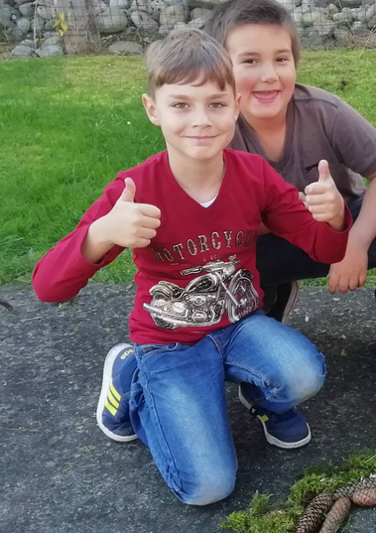
Najskôr sa vám predstavím ☺
Volám sa Tomáš Kán.Mám 9 rokov a chodím do 4 triedy.

Slide 3
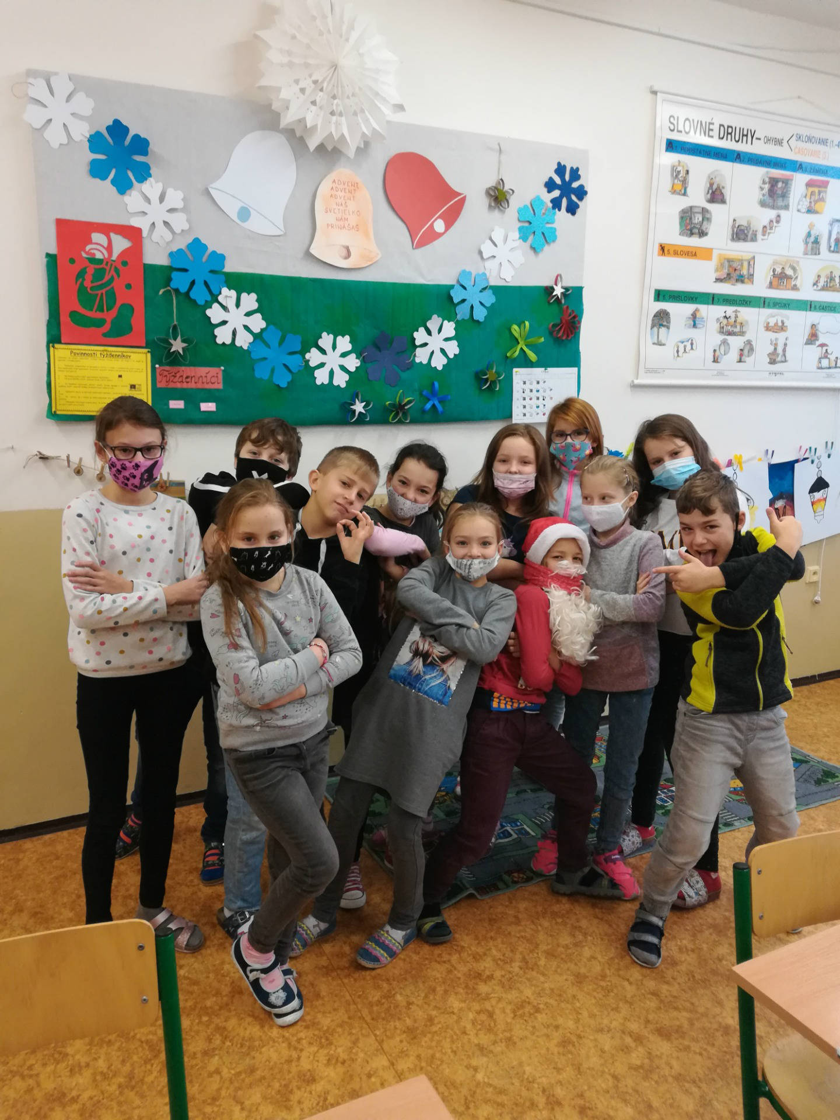
Moji super spolužiaci ☺
Musím uznať sú to dobrí kamoši ☺

Slide 4
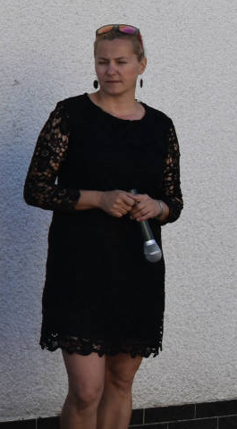
Toto je naša pani učiteľka
Je veľmi dobrá a má s nami trpezlivosť.

Slide 5
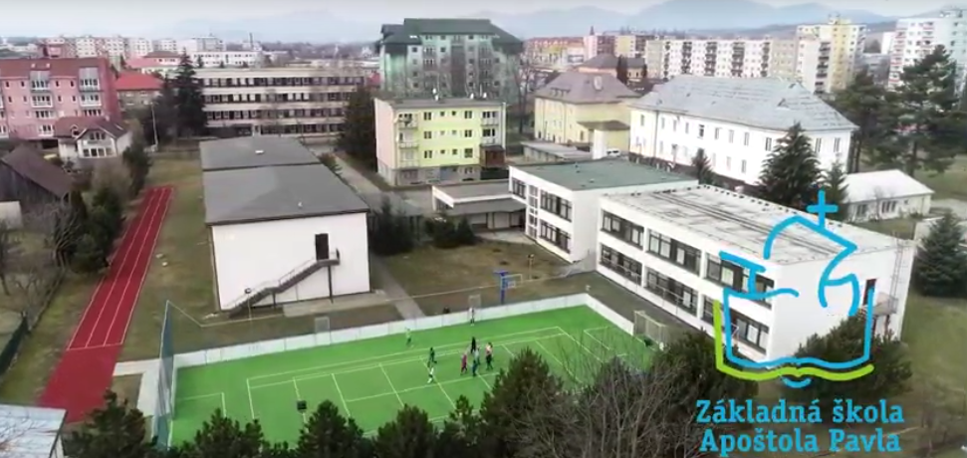
Toto je fotka našej školy ☺
Máme tu všetko čo potrebujeme na učenie,šport a zábavu.

Slide 6
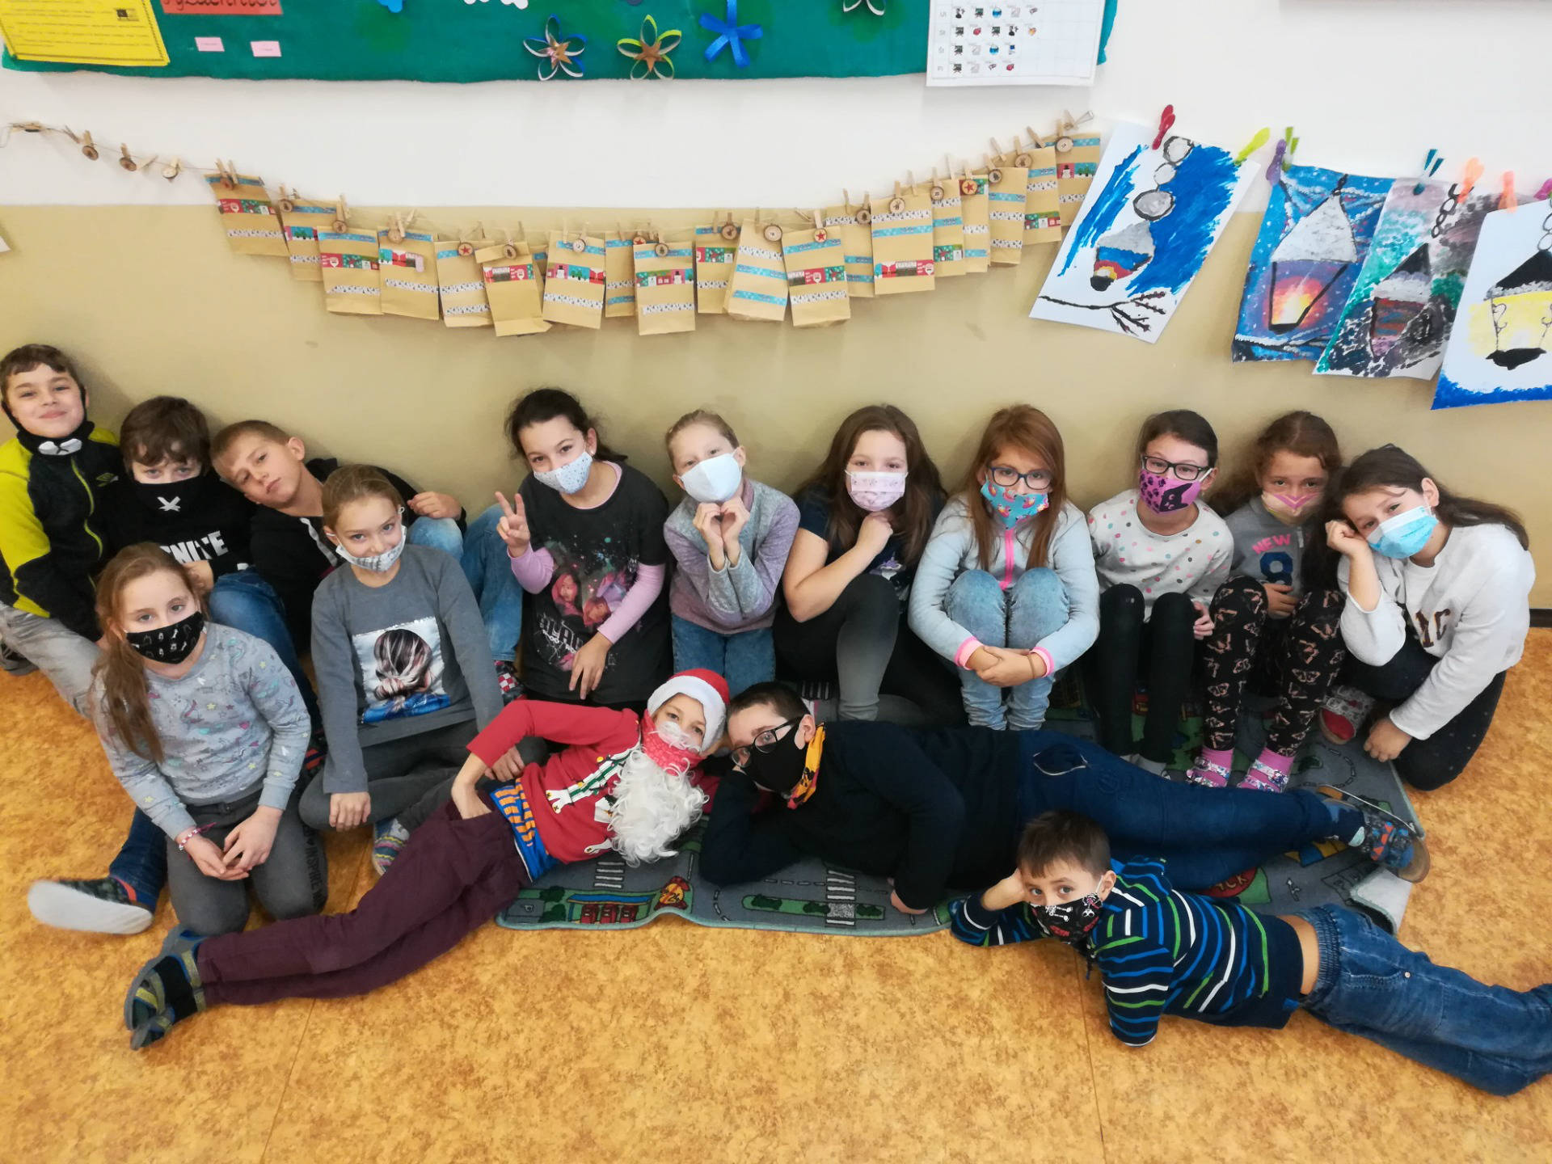
Naša škola teraz
Najhoršie je,že musíme byť v rúškach a nevidíme si tváre a úsmevy.

Slide 7
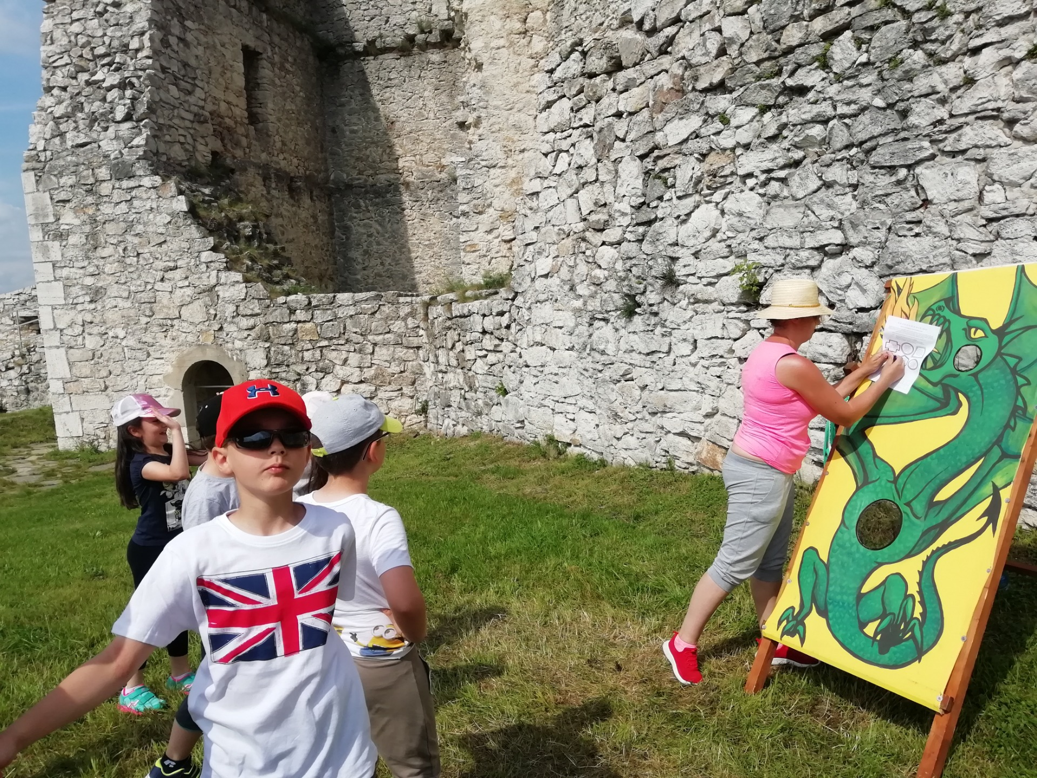
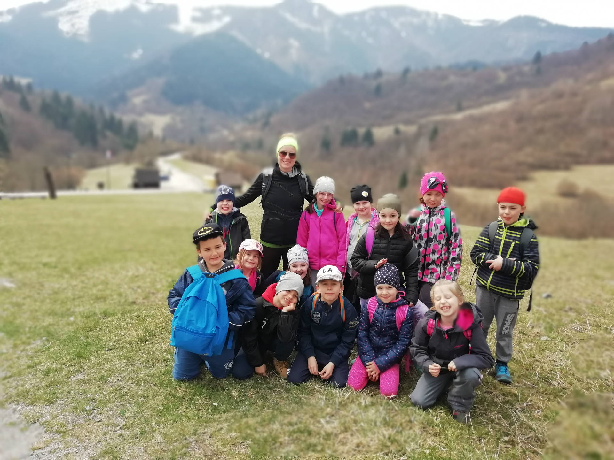
Niekedy chodíme na výlety
Naša škola v prírode (super zážitok)

Slide 8
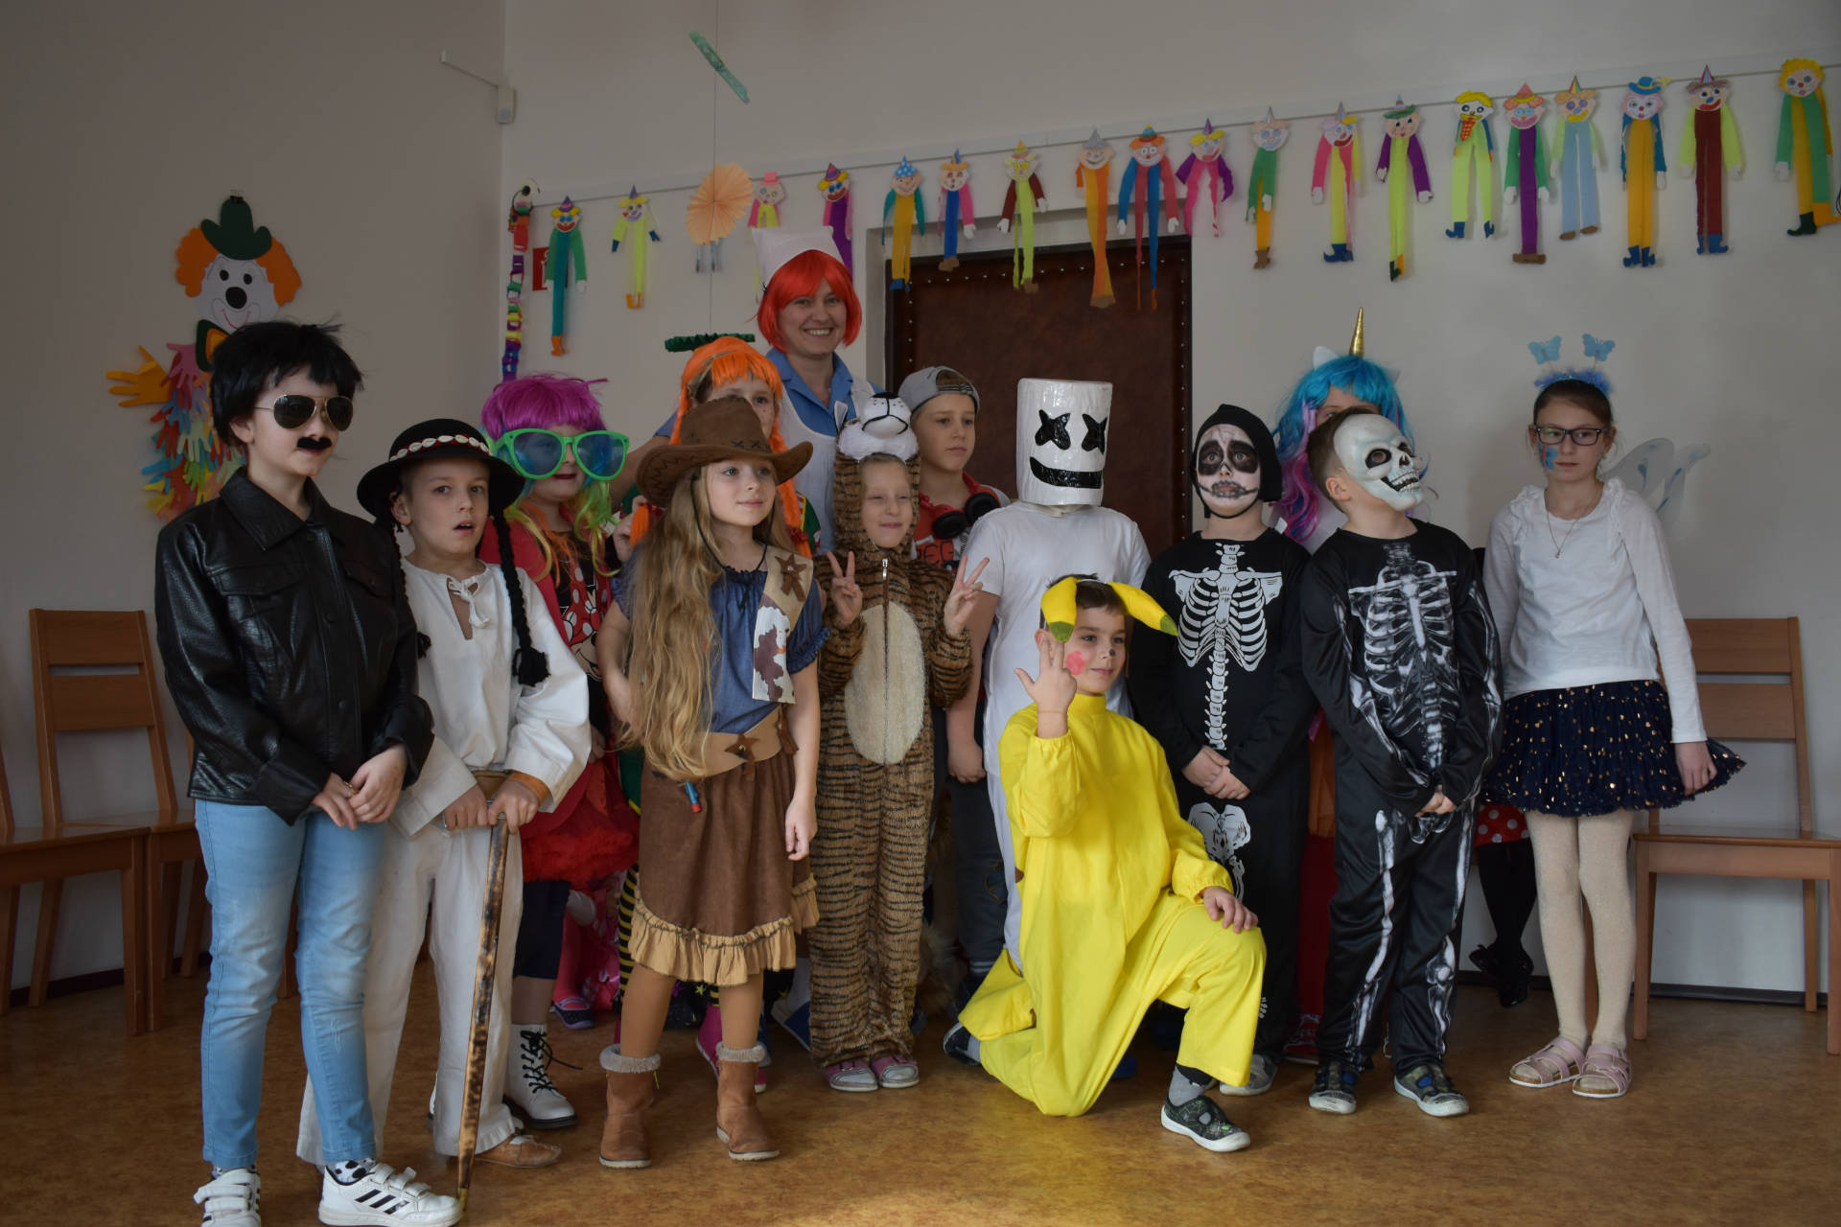
Náš školský karneval
Toto sme my na karnevale☺:

Slide 9
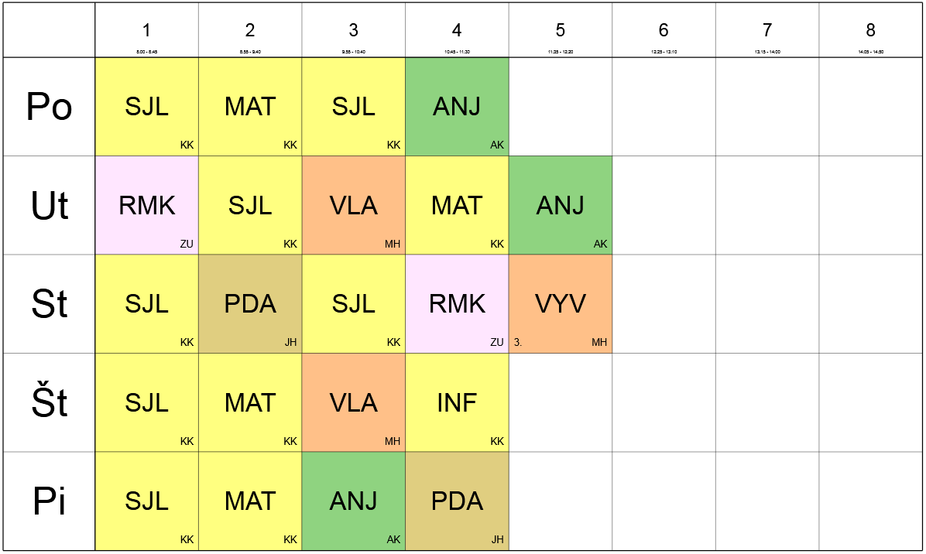
Toto je môj rozvrh hodín
Takéto má naša trieda predmety
Takéto má naša trieda predmety

Slide 10
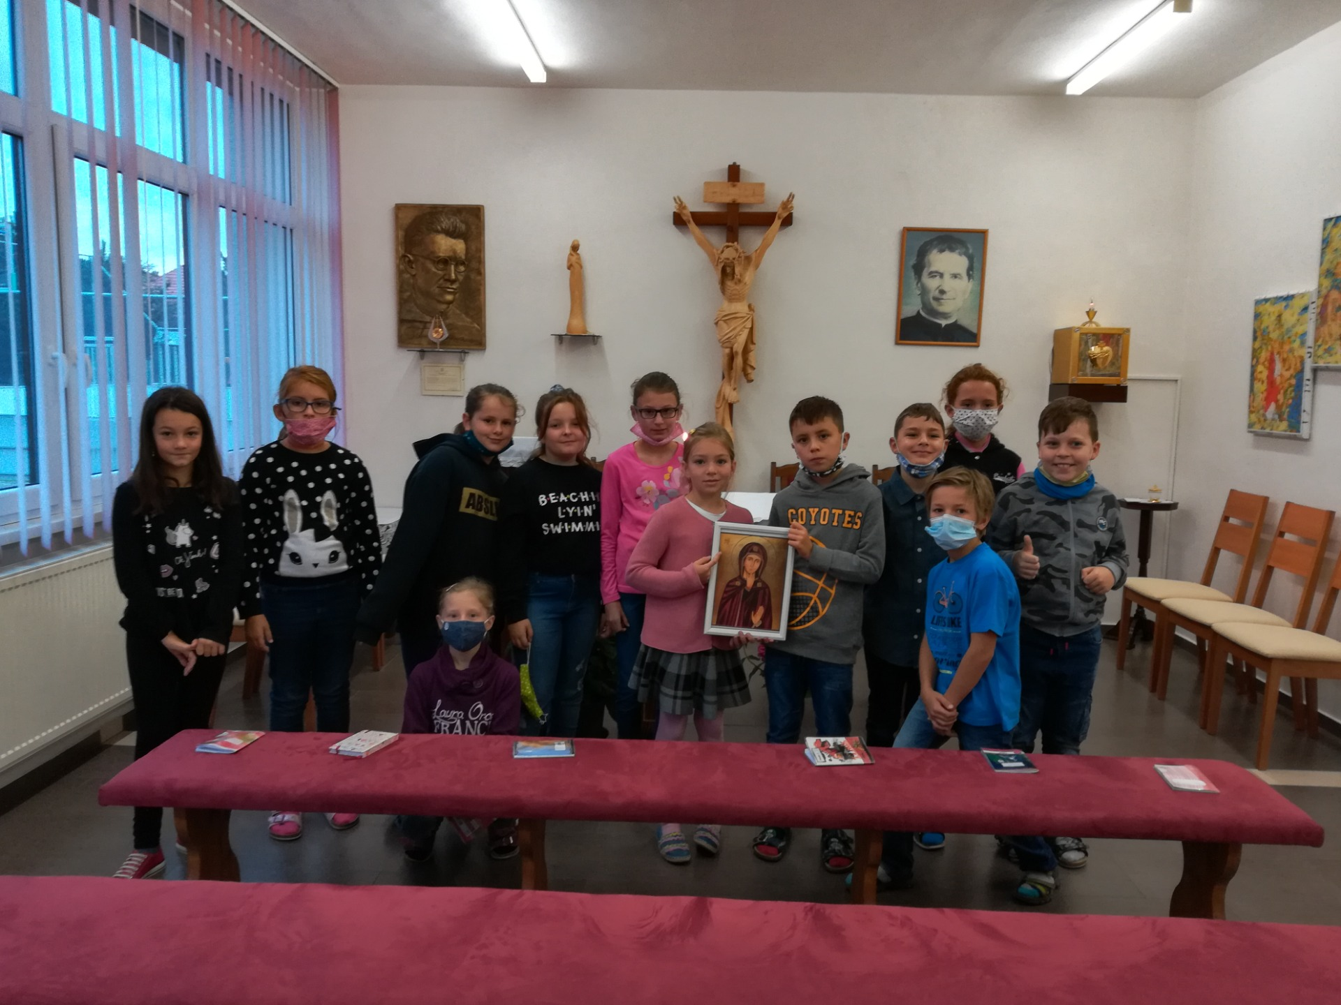
Toto je naša kaplnka
Mávame v nej sväté omše a chodievame sem na ranné modlitby.

Slide 11
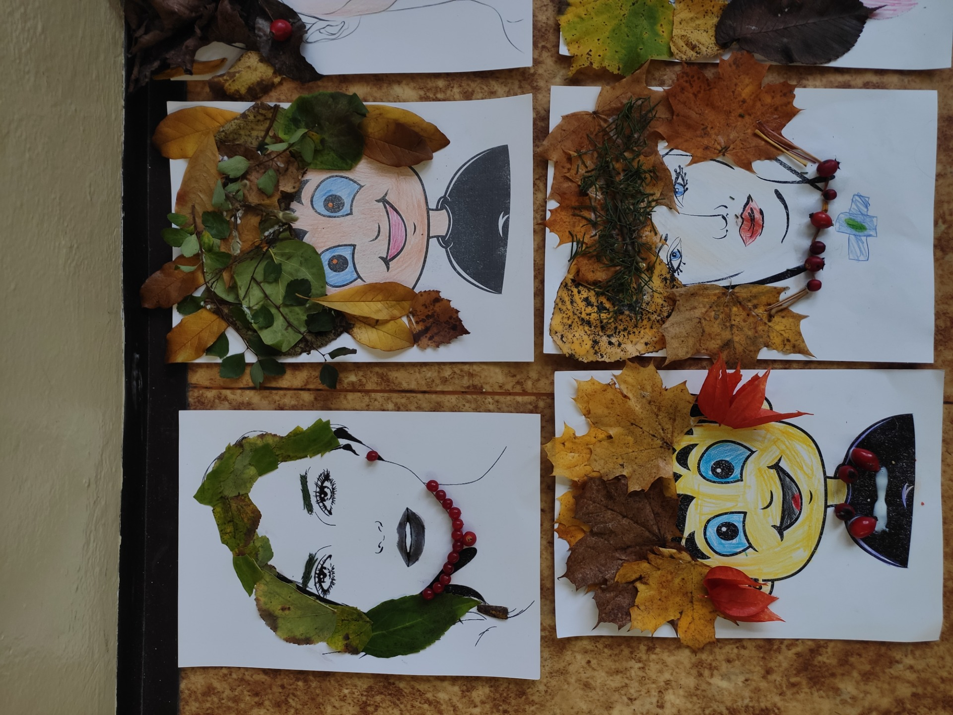
Naše tvorby na výtvarnej výchove
Takto kreslíme a maľujeme☺:

Slide 12
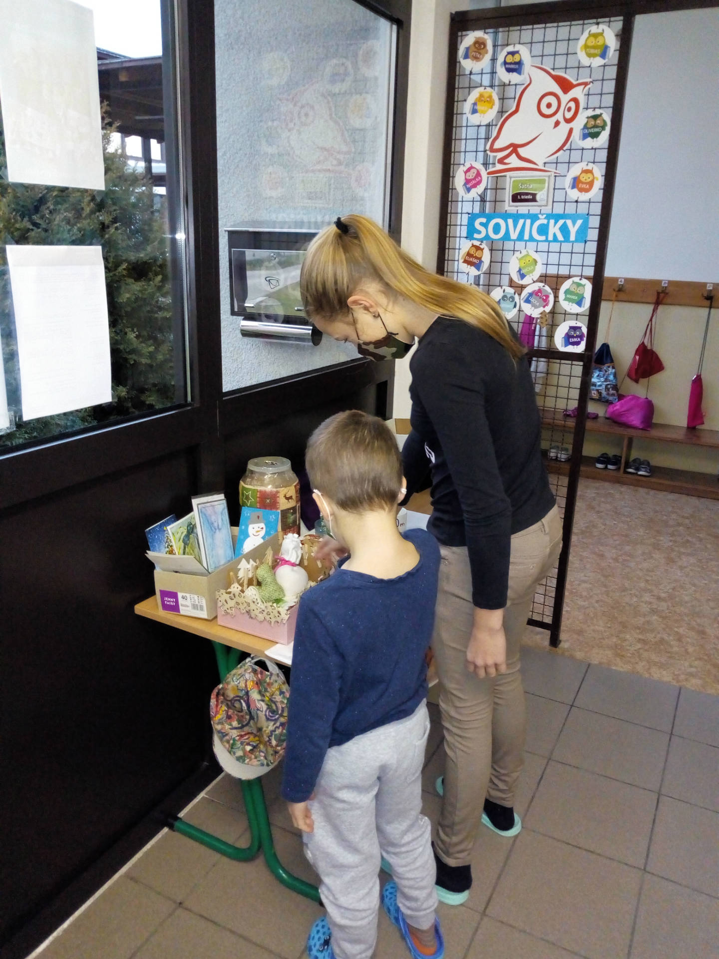
Pomáhame aj ostatným
Našimi výrobkami pomáhame aj ostatným deťom ☺

Slide 13
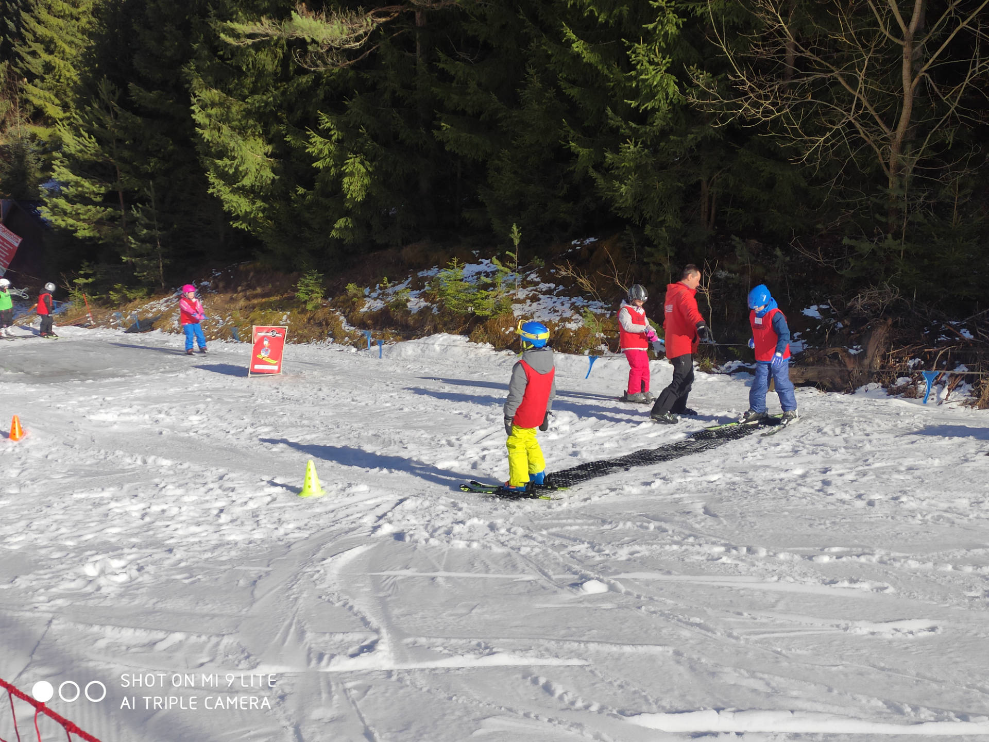
My na lyžiarskom výcviku☺
Ja som v tom červenom drese (nevedel som sa lyžovať, ale už viem).

Slide 14
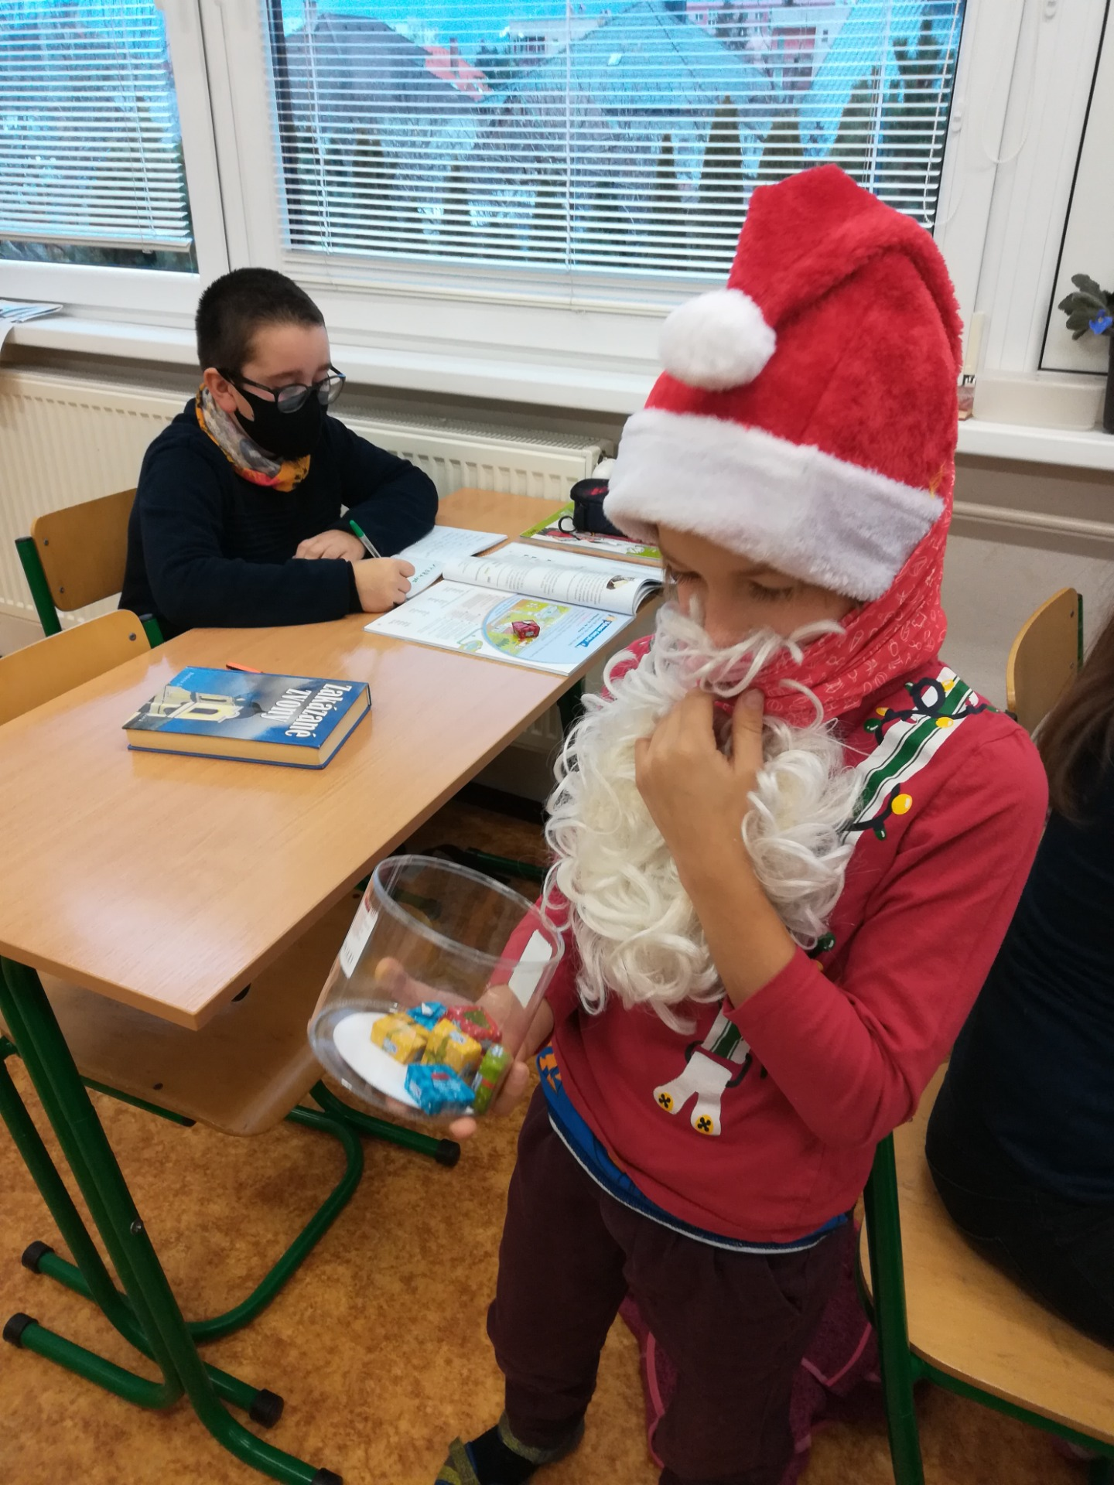
Mikuláš v našej triede ☺
Naša fotka s Mikulášom:

Slide 15
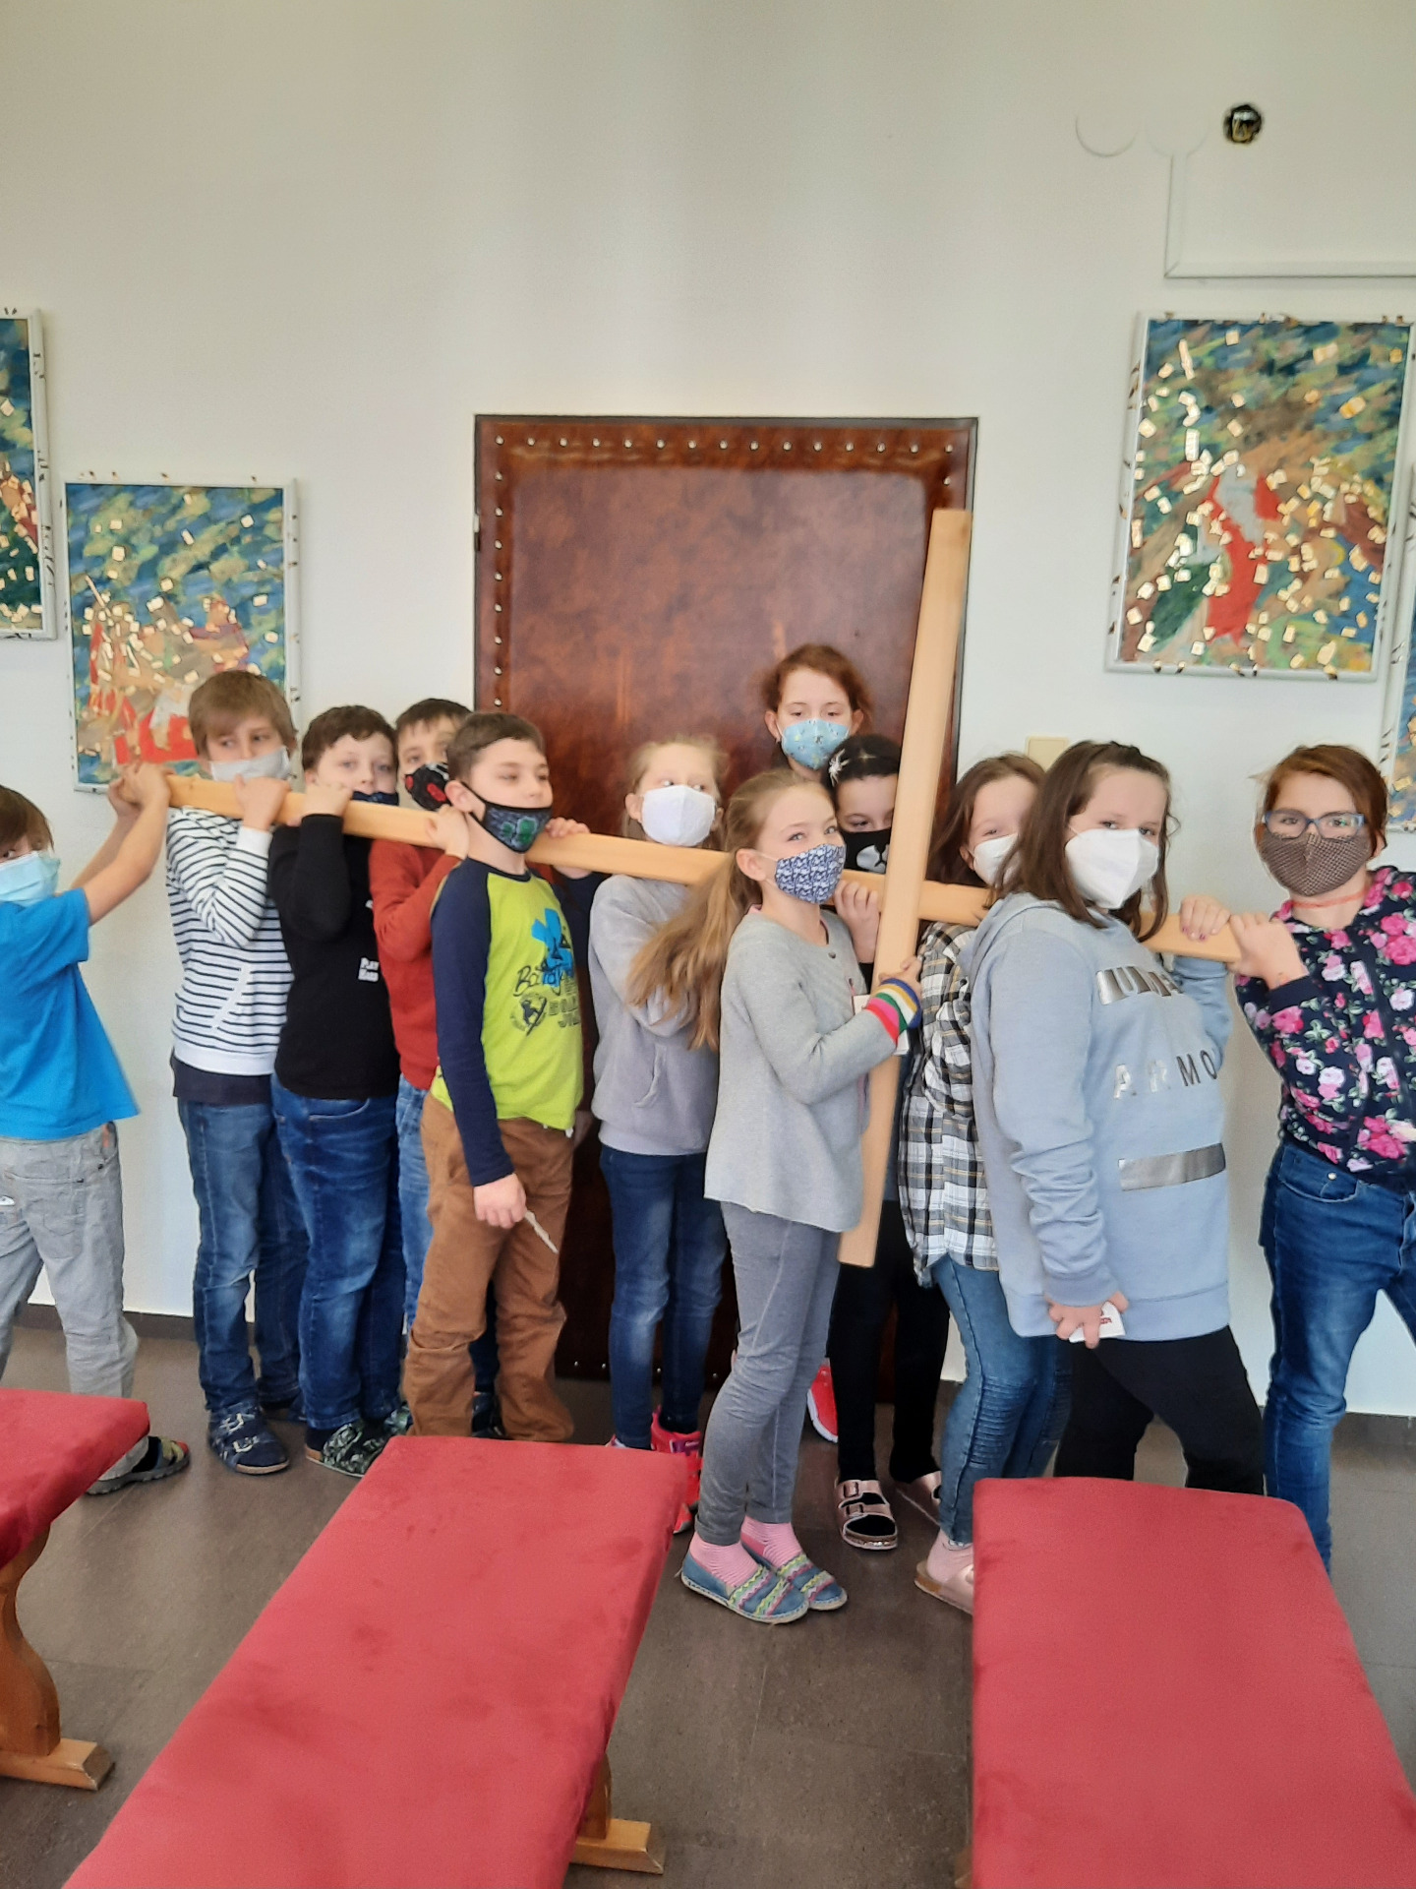
Všade dobre...
V škole najlepšie!

Slide 16
Ďakujem za vašu pozornosť!
Vidíme sa v škole ☺

